Slide 1
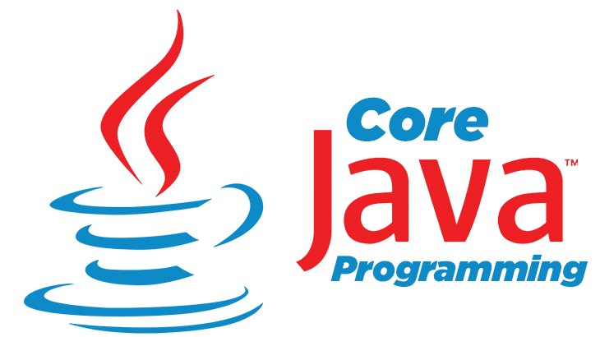
Môn: Lập trình Hướng đối tượng (Object Oriented Programming)
Chương 3. Giới thiệu Java

Slide 2
Nội dung
Lịch sử hình thành và phát triển của Java
Đặc trưng của Java
Tổng quan lập trình Java
Kiểu dữ liệu cơ bản
Hằng, biến
Toán tử, biểu thức
Các cấu trúc lệnh trên Java (cấu trúc điều khiển, lặp)
Kiến trúc chương trình xây dựng trên Java

Slide 3
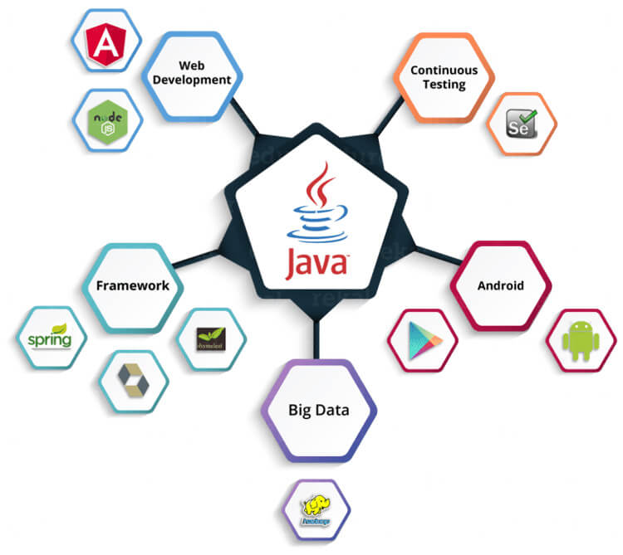
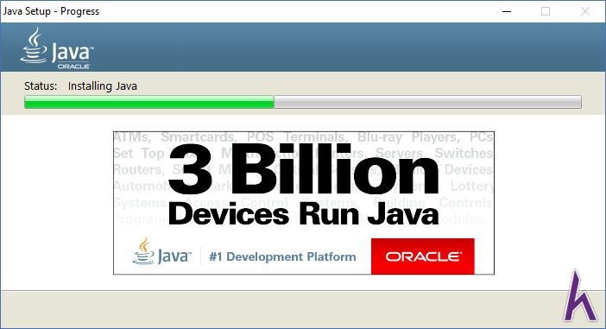
Lịch sử hình thành và phát triển
Do James Gosling và các cộng sự trong nhóm Green Team của Công ty Sun Microsystem phát triển. Java được phát hành lần đầu tiên vào năm 1995 và sau đó được Tập đoàn Oracle mua lại.
Java là ngôn ngữ lập trình số 1 thế giới, được nhiều Lập trình viên sử dụng nhất hiện nay.

Slide 4
Lịch sử hình thành và phát triển
Java ra đời nhằm đáp ứng nhu cầu cần thiết của một ngôn ngữ có nền tảng độc lập (hay là kiến trúc trung lập) có thể được dùng để tạo ra phần mềm được nhúng trong nhiều thiết bị tiêu dùng điện tử khác nhau
Mục đích bao trùm của ngôn ngữ này là cho phép phát triển các ứng dụng chạy trên các nền khác nhau một cách dễ dàng.

Slide 5
Java platform
Platform (Nền tảng) là một nhóm các công nghệ được sử dụng làm cơ sở cho các ứng dụng, quy trình hoặc công nghệ khác phát triển tiếp.
Java Platform:
- Là một tập hợp các chương trình giúp phát triển và chạy các chương trình được viết bằng ngôn ngữ lập trình Java.
- Được xây dựng để phát triển các ứng dụng và phân phối trên môi trường đa nền (các HĐH, điện thoại, thiết bị nhúng, enterprise server…

Slide 6
Java platform
Bao gồm một công cụ thực thi (execution engine), trình biên dịch (compiler) và một bộ thư viện Java.
Nhờ Java Platform, ngôn ngữ Java có thể chạy ở bất kỳ bộ xử lý hoặc hệ điều hành nào.

Slide 7
Java platform
Các thành phần của Java Platform
Các API
Java Platform cung cấp các API để lập trình viên không
cần phải sử dụng các API của HĐH.
Java Virtual Machine (JVM)
- Có thể chạy trên các software platform khác hoặc trực tiếp trên phần cứng.
- Mỗi một platform sử dụng một JVM riêng

Slide 8
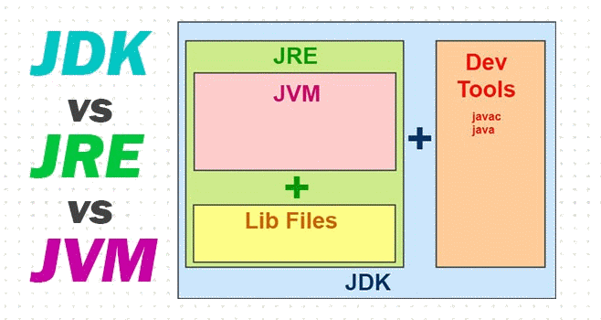
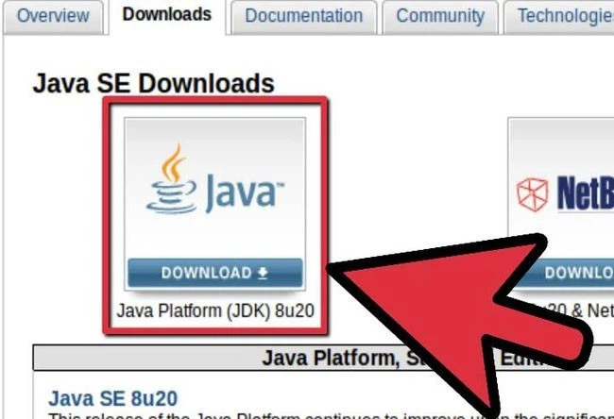
Java platform
JDK (Java Development Kit ).
JDK viết tắt của Java Development Kit là một bộ phần mềm cung cấp môi trường phát triển ứng dụng viết bằng ngôn ngữ Java.

Slide 9
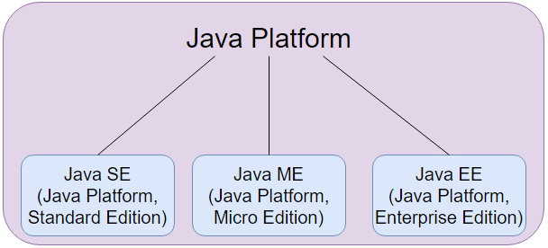
Java platform
Các gói Java:
J2SE (Java Standard Edition)
J2EE (Java Enterprise Edition)
J2ME (Java Micro Edition)

Slide 10
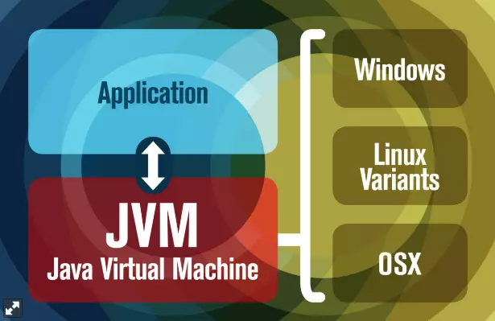
Máy ảo Java (JVM - Java Virtual Machine)
Máy ảo Java là một lớp ngăn cách giữa ứng dụng và hệ điều hành
Chương trình Java được biên dịch thành ngôn ngữ máy của máy ảo Java để có thể chạy được trên mọi loại máy miễn là máy đó được cài đặt máy ảo Java.

Slide 11
Các bước thực hiện một ứng dụng Java
Trình ứng dụng Java chỉ chạy được sau 2 giai đoạn biên dịch (thành ngôn ngữ máy ảo, gọi là bytecode) và thông dịch (thành ngôn ngữ máy đặc thù).
Bytecode được chạy trên mọi loại máy dùng CPU, hay hệ điều hành khác nhau miễn là có cài máy ảo Java. Vì vậy nên chương trình Java chỉ cần viết một lần chạy trên mọi máy ("Write Once, Run Anywhere")

Slide 12
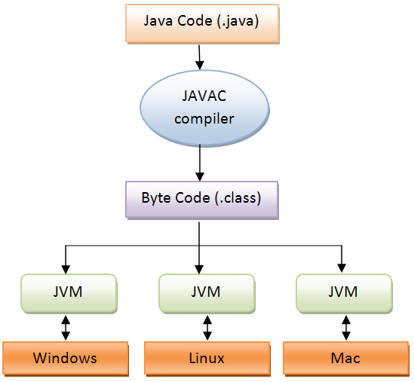
Các bước thực hiện một ứng dụng Java

Slide 13
Các bước thực hiện một ứng dụng Java
Chương trình Java không biên dịch mã nguồn thành ngôn ngữ máy đích mà biên dịch thành file dạng “bytecode” – file *.class
Mỗi HĐH sẽ có thể hiện riêng của máy ảo Java – JVM
Mã bytecode làm việc với JVM và JVM làm việc với HĐH

Slide 14
Sự khác biệt giữa cách thực hiện biên dịch truyền thống với 2 giai đoạn biên dịch và thông dịch của Java.
Trình biên dịch cho Intel
tập tin nhị phân (Intel)
Mã nguồn
Trình biên dịch cho Power PC
tập tin nhị phân (PowerPC)
Trình biên dịch cho SPARC
tập tin nhị phân (SPARC)
NGÔN NGỮ BIÊN DỊCH THÔNG THƯỜNG

Slide 15
Trình biên dịch cho Intel
Mã nhị phân Java – Byte code
(không phụ thuộc hệ thống)
Trình thông dịch Java (Intel)
Mã nguồn
Trình biên dịch (cho Power PC)
Trình thông dịch Java (PowerPC)
Trình biên dịch (cho SPARC)
Trình thông dịch Java (SPARC)
NGÔN NGỮ JAVA

Slide 16
Cài đặt
Cài Java Development Kit (JDK)
http://www.oracle.com/technetwork/java/javase/downloads
Cài IDE
Notepad / Notepad++ (https://notepad-plus-plus.org)
Eclipse (http://www.eclipse.org)
NetBeans (http://netbeans.org)
IntelliJ IDEA (http://www.jetbrains.com/idea)

Slide 17
Ví duï:
public class bt1
{
public static void main(String args[])
{
System.out.println("Xin chao !");
}
}
Lưu vào thư mục D:\BTJAVA, đặt tên bt1.java
Biên dịch chương trình:
D:\BTJAVA>javac bt1.java
Thông dịch chương trình: D:\BTJAVA >java bt1

Slide 18
Tổng quan lập trình Java
Kiểu dữ liệu cơ bản
Hằng, biến
Toán tử, Biểu thức
Các cấu trúc lệnh trên Java (cấu trúc điều khiển, lặp)

Slide 19
1. BIEÁN:
Kiểu dữ liệu | khoảng biến thiên | kích thước
Byte | -2⁷ -> 2⁷ - 1 | 8 bit
Short | -2¹⁵ -> 2¹⁵ - 1 | 16 bit
Int | -2³¹ -> 2³¹ - 1 | 32 bit
Long | -2⁶³ -> 2⁶³ - 1 | 64 bit
Float | 1.40129846432481707e-45 tới 3.40282346638528860e+38 | 32 bit (floating point)
Double | 4.94065645841246544e-324 tới 1.79769313486231570e+308 | 64 bit (floating point)
Boolean | True hoặc false

Slide 20
Hằng số
Giả sử ta có dòng lệnh
int i = 5;
Giá trị này ở đâu ra?
Giá trị này được gọi là nguyên dạng hay giá trị hằng (literal)

Slide 21
Nguyên dạng
Literal là một giá trị của các kiểu dữ liệu nguyên
thủy và xâu ký tự.
Gồm 5 loại:
integer
floating point
boolean
character
string
Literals integer………….. 7 floating point… 7.0f boolean…………. true character…….…. 'A' string………...….. "A"

Slide 22
a. Số nguyên
Hệ cơ số 8 (Octals) bắt đầu với chữ số 0
▫ 032 = 011 010(2) = 16 + 8 + 2 = 26(10)
Hệ cơ số 16 (Hexadecimals) bắt đầu với 0 và ký tự x
▫ 0x1A = 0001 1010(2) = 16 + 8 + 2 = 26(10)
Kết thúc bởi ký tự “L” thể hiện kiểu dữ liệu long
▫ 26L
Ký tự hoa, thường cho giá trị bằng nhau
▫ 0x1a , 0x1A , 0X1a , 0X1A đều có giá trị 26 trong hệ
decimal

Slide 23
b. Số thực
float kết thúc bằng ký tự f (hoặc F)
7.1f
double kết thúc bằng ký tự d (hoặc D)
7.1D
e (hoặc E) được sử dụng trong dạng biểu diễn
khoa học:
7.1e2
Một giá trị thực mà không có ký tự kết thúc đi kèm sẽ có kiểu là double
7.1 giống như 7.1d

Slide 24
c. boolean, ký tự và chuỗi:
boolean:
true
false
Ký tự:
Được đặt giữa 2 dấu nháy đơn
Ví dụ: ‘a’, ‘A’ hoặc '\uffff'
chuỗi:
Được đặt giữa hai dấu nháy kép
Ví dụ: “Hello world”, “Xin chao ban”,…

Slide 25
d. Escape sequence
Các ký tự điều khiển nhấn phím
\b backspace
\f form feed
\n newline
\r return (về đầu dòng)
\t tab
Hiển thị các ký tự đặc biệt trong xâu
\" quotation mark
\’ apostrophe
\\ backslash

Slide 26
Chuyển đổi kiểu dữ liệu (casting)
Java là ngôn ngữ định kiểu chặt
Gán sai kiểu giá trị cho một biến có thể dẫn đến các lỗi biên dịch hoặc các ngoại lệ của JVM
JVM có thể ngầm định chuyển từ một kiểu dữ liệu hẹp sang một kiểu rộng hơn
Để chuyển sang một kiểu dữ liệu hẹp hơn, cần phải định kiểu rõ ràng.
int a, b; short c;
a = b + c;
int d; short e;
e = (short)d;
double f; long g; f = g;
g = f; //error

Slide 27
Chuyển đổi kiểu dữ liệu (casting)
Chuyển đổi kiểu sẽ được thực hiện tự động nếu không xảy ra mất mát thông tin
▫ byte → short → int →long → float → double
Ép kiểu trực tiếp (explicit cast) được yêu cầu nếu có “nguy cơ” giảm độ chính xác

Slide 28
Ví dụ - chuyển đổi kiểu
long p = (long) 12345.56; // p == 12345
int g = p; // không hợp lệ dù kiểu int
//có thể lưu giá trị 12345
char c = ‘t’;
int j | = | c; | // tự động chuyển đổi
short | k | = | c; // không hợp lệ
short | k | = | (short) c; // ép kiểu trực tiếp
float | f | = | 12.35; // không hợp lệ

Slide 29
Khai báo và khởi tạo biến
Các biến đơn (biến không phải là mảng) cần
phải được khởi tạo trước khi sử dụng trong các biểu thức
Có thể kết hợp khai báo và khởi tạo cùng một lúc.
Sử dụng = để gán (bao gồm cả khởi tạo)
 Ví dụ:
 | int | i, j; | // | Khai báo biến
  | i = int | 0; k =i+1;
 | float x=1.0f, y=2.0f;
 | System.out.println(i); |  | // | In ra 0
 | System.out.println(k); |  | // | In ra 1
 | System.out.println(j); |  | // | Lỗi biên dịch

Slide 30
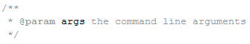
Chú thích
Java hỗ trợ ba kiểu chú thích như sau:
// Chú thích trên một dòng
// Không xuống dòng
/* Chú thích một đoạn */
/** Javadoc * chú thích dạng Javadoc */

Slide 31
Câu lệnh
Các câu lệnh kết thúc bởi dấu ;
Nhiều lệnh có thể viết trên một dòng
Một câu lệnh có thể viết trên nhiều dòng
Ví dụ:
System.out.println(
“This is part of the same line”);
a=0; b=1; c=2;

Slide 32
2. TOÁN TỬ:
CÁC TOÁN TỬ SỐ HỌC:
Toán tử | Ý nghĩa | Ví dụ
+ | Cộng | 3 + 4
- | Trừ | 3 - 4
* | Nhân | 3 * 4
/ | Chia | 10 / 2
% | Lấy số dư (modulo) | 31 % 9

Slide 33
Các toán tử so sánh:
Toán tử | Ý nghĩa | Ví dụ
== | Bằng | x==y
!= | Khác | x != y
< | Nhỏ hơn | x<3
> | Lớn hơn | x>3
<= | Nhỏ hơn hoặc bằng | x<=3
>= | Lớn hơn hoặc bằng | x>=3

Slide 34
Các toán tử rút gọn:
Biểu thức | Ý nghĩa
x+=y | x=x+y
x-=y | x=x-y
x*=y | x=x*y
x/=y | x=x/y
x%=y | x=x%y
Các toán tử logic:
Toán tử | Ý nghĩa
&& | And
|| | or

Slide 35
3. CÁC CẤU TRÚC ĐIỀU KHIỂN:
Cấu trúc if…else:
Dạng 1: if đơn
if (biếu thức)
Khối lệnh ;
Dạng 2: if…else
if (biếu thức)
Khối lệnh 1;
else
Khối lệnh 2;

Slide 36
Dạng 3:
if (biếu thức 1)
Khối lệnh 1;
else if (biếu thức 2)
Khối lệnh 2;
…
else if (biếu thức n-1)
Khối lệnh n-1;
else
kKhối lệnh n;

Slide 37
Cấu trúc switch…case:
switch (biếu thức)
{
case n1:
Khối lệnh;
break;
case n2:
Khối lệnh;
break;
…
case nk:
Khối lệnh;
break;
[default:
Khối lệnh;]
}

Slide 38
-n1, n2, …,nk phải cùng loại dữ liệu với biểu thức.
-Lệnh break: thoát khỏi switch…case.
-Phần [default:
Khối lệnh;] có hay không cũng được.

Slide 39
4. VÒNG LẶP:
Vòng lặp for:
for (int i; i<=n; i++)
{
các câu lệnh;
}
Vòng lặp while:
while (biểu thức điều kiện)
{
các câu lệnh;
}

Slide 40
* Vòng lặp do…while:
do
{
các câu lệnh;
}
while (biểu thức điều kiện)

Slide 41
5. LỆNH BREAK VÀ CONTINUE:
break: kết thúc vòng lặp trong cùng chứa nó.
continue: Kết thúc lần lặp hiện hành, điều khiển chương trình chuyển sang lần lặp kế tiếp.
Ví dụ:
do
{
item++;
if (item==2) break;
sum+=item;
}
while(item<5);

Slide 42
6. MẢNG (ARRAY):
Khai báo và khởi tạo mảng:
Ví dụ:
Khai báo mảng: int bangso[];
String bangchu[];
Hoặc: int[] bangso;
String[] bangchu;
Khởi tạo mảng: bangso = {1, 2, 12, 45};
bangchu = {"chao", "cac", "ban"};
Hoặc dùng toán tử new để khai báo:
bangso = new int[30];
bangchu = new String[10];

Slide 43
Có thể gom 2 công đoạn khai báo và khởi tạo trong một câu lệnh:
int bangso[] = new int[30];
String bangchu[] = new String[10];
Hoặc: int[] bangso = new int[30];
String[] bangchu = new String[10];
* Mảng nhiều chiều:
Ví dụ: Khai báo mảng 2 chiều có kích thước 3x4.
int j[][] = new int [3][4];

Slide 44
khai báo hằng trong Java:
Trong Java, ta dùng final để khai báo hằng.
final int MIN_HEIGHT = 69;
Toán tử điều kiện
Cú pháp: điều_kiện? biểu_thức1:biểu_thức2
Nếu điều_kiện là true, biểu_thức1 được thực thi; Nếu là false, biểu_thức2 được thực thi.

Slide 45
Các kiểu dữ liệu:

Slide 46
Từ khóa:

Slide 47
Nhập dữ liệu từ bàn phím

Slide 48
Nhập dữ liệu từ bàn phím

Slide 49
Các kiểu biến:

Slide 50
Các kiểu biến:

Slide 51
Các kiểu biến: boolean

Slide 52
Các kiểu biến: biểu thức boolean

Slide 53
Các kiểu biến: String

Slide 54
Các kiểu biến: Array

Slide 55
Các kiểu biến: hàm đo thời gian hệ thống

Slide 56
Các kiểu biến: hàm đo thời gian hệ thống

Slide 57
instanceof : toán tử kiểm tra 1 đối tượng có thuộc 1 lớp nào đó → true | false
class InstanceOfDemo
{
public static void main (String args[])
{
InstanceOfDemo t = new InstanceofDemo();
if ( t instanceof InstanceOfDemo)
System.out.println(“ Yes”);
else
System.out.println(“ NO”);
}
}

Slide 58
Thank you!
Any questions?

